Slide 1
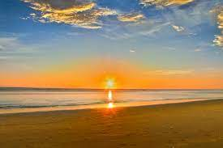

Slide 2
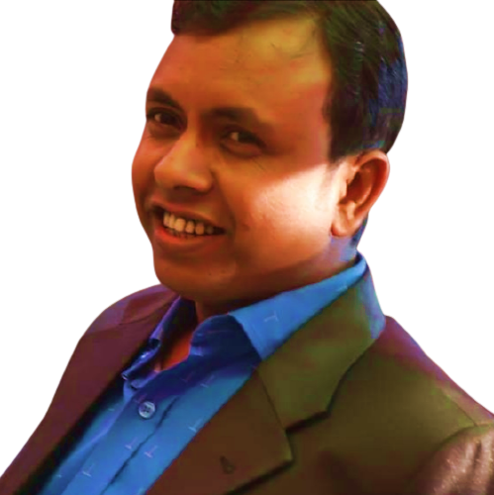
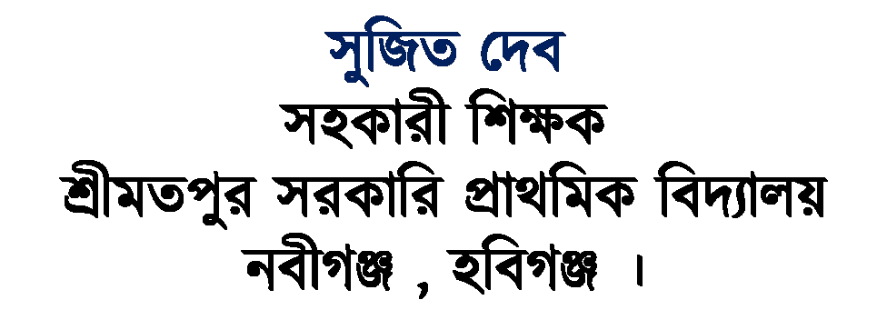

Slide 3
ভিডিয়োটি দেখতে নিচের লিংকে ক্লিক করুন
ভিডিয়োটি দেখে তোমরা কী অনুমান করছো, আজকের পাঠ কী হতে পারে?

Slide 4
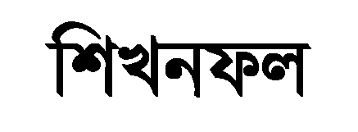
এই পাঠ শেষে শিক্ষার্থীরা…
১.২.১ শোনা: উচ্চারিত পঠিত বাক্য কথা মনোযোগ সহকারে শুনবে ।
২.১.১ বলা: প্রমিত উচ্চারনে ও ছন্দ বজায় রেখে কবিতা আবৃত্তি করতে পারবে ।
১.৫.২ পড়া: বিরামচিহ্ন দেখে অর্থযতি ও শ্বাসযতি বজায় রেখে সাবলীলভাবে পড়তে পারবে।
১.৫.১ লেখা: পাঠে ব্যবহৃত শব্দ দিয়ে নতুন নতুন বাক্য লিখতে পারবে ।

Slide 5
পূর্ব পাঠ আলোচনা
শব্দদূষণ কবিতায় কোন কোন পশু ও পাখির কথা বলা হয়েছে? কবিতা দেখে বলো।
শহরে ঘুমানোর অসুবিধা কেন?

Slide 6
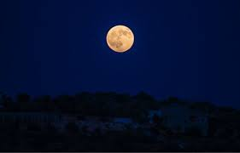
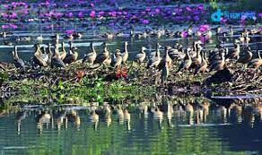
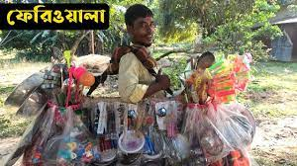
মূল কবিতায় প্রবেশ করার আগে চল কিছু শব্দার্থ ও বাক্য গঠন জেনে নিই-
শব্দ | ছবি | শব্দের অর্থ | বাক্য তৈরি
নিশিরাত
মাঝ রাত ।
নিশিরাতে চেঁচামেচি করো না, সবাই ঘুমাচ্ছে ।
কিচির মিচির
পাখির ডাকাডাকির আওয়াজ ।
ভোর বেলাতেই পাখির কিচির মিচির শুনতে শুনতে আমার ঘুম ভাঙে ।
ফেরিঅলা
রাস্তায় বা বাড়িতে বাড়িতে ঘুরে যারা জিনিসপত্র বিক্রি করেন।
ফেরিঅলা হাঁক দিচ্ছে-থালাবাসন চাই?

Slide 7
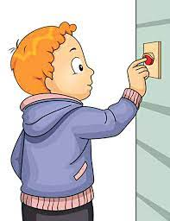
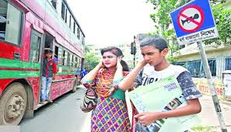
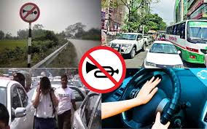
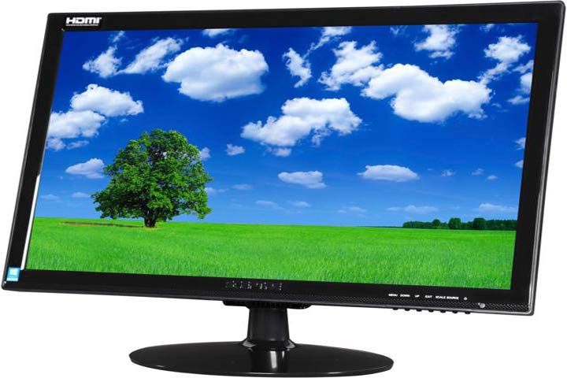
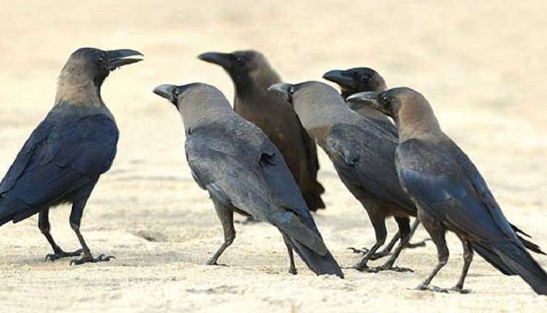
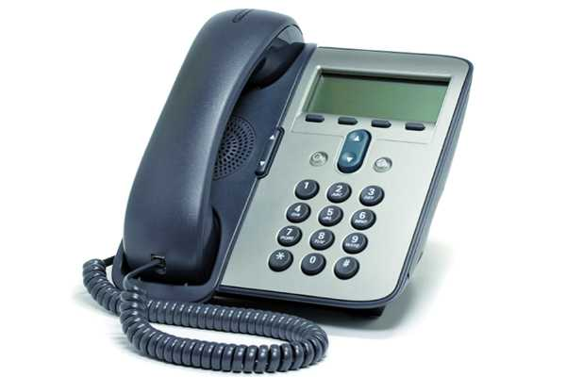
নিচের ছবিগুলো মনোযোগ সহকারে দেখ
ছবিগুলো কীসের?
ছবিগুলো শব্দদূষণের

Slide 8
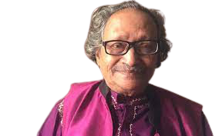
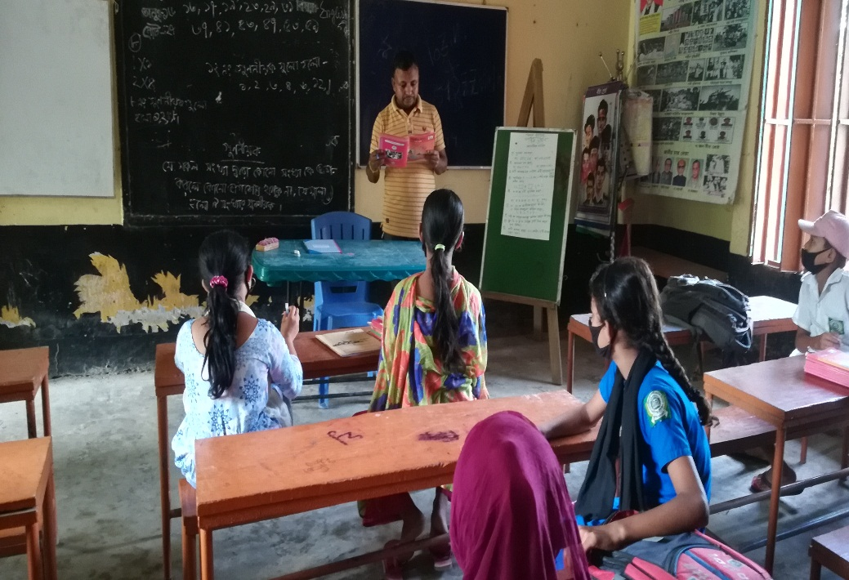
শিক্ষকের পাঠ
শহরের পাতি কাক ডাকে ঝাঁকে ঝাঁকে
ঘুম দেয়া মুশকিল হর্নের হাঁকে ।
সিডি চলে, টিভি চলে, বাজে টেলিফোন
দরজায় বেল বাজে, কান পেতে শোন ।
গলিপথে ফেরিঅলা হাঁকে আর হাঁটে
ছোটদের হইচই ইশকুল মাঠে।
পল্লির সেই সুরে ভরে যায় মন
শহুরে জীবন জ্বালা –শব্দদূষণ ।
আমি কবিতাংশটুকু আবৃত্তি করছি, তোমরা মনোযোগ সহকারে শুনবে।

Slide 9
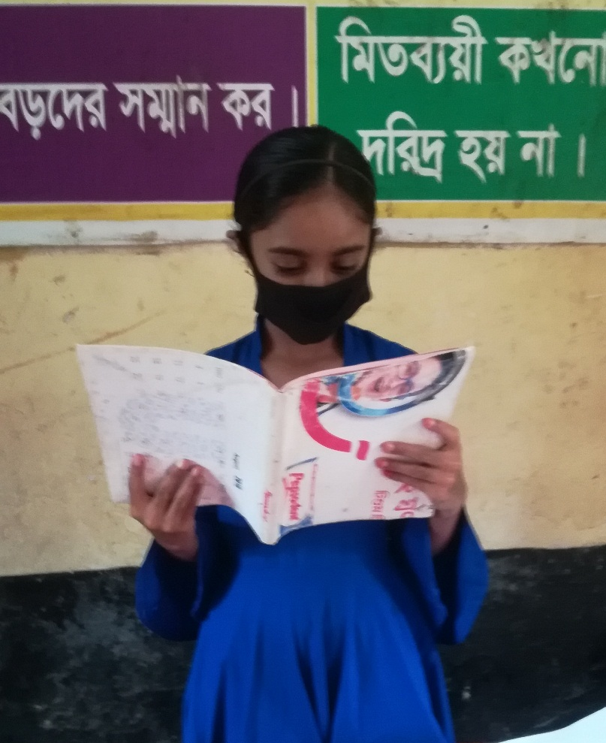
শিক্ষার্থীর পাঠ
শহরের পাতি কাক ডাকে ঝাঁকে ঝাঁকে
ঘুম দেয়া মুশকিল হর্নের হাঁকে ।
সিডি চলে, টিভি চলে, বাজে টেলিফোন
দরজায় বেল বাজে, কান পেতে শোন ।
গলিপথে ফেরিঅলা হাঁকে আর হাঁটে
ছোটদের হইচই ইশকুল মাঠে।
পল্লির সেই সুরে ভরে যায় মন
শহুরে জীবন জ্বালা –শব্দদূষণ ।
তোমরা কবিতাংশটুকু শুদ্ধ ও প্রমিত উচ্চারনে আবৃত্তি করো।

Slide 10
কবি পরিচিতি
এই কবিতাটি কে লিখেছেন?
ইনি কি একজন কবি না লেখক?
চল তার পরিচয় ও কর্ম একটু জেনে নিই।
জন্ম:৫ই জানুয়ারি,১৯৩৮,
জন্মস্হান:বিনাজুরী,রাউজান,চট্টগ্রাম।
রচনাবলী:পাগলা ঘোড়া,ভিজে বিড়াল,চন্দনার রঞ্জনার ছড়া,এলোপাতাড়ি,নানা রঙের দিন,চিচিংফাঁক প্রভৃতি
স্বীকৃতি:শিশুসাহিত্যে বাংলা একাডেমি পুরস্কার লাভ।

Slide 11
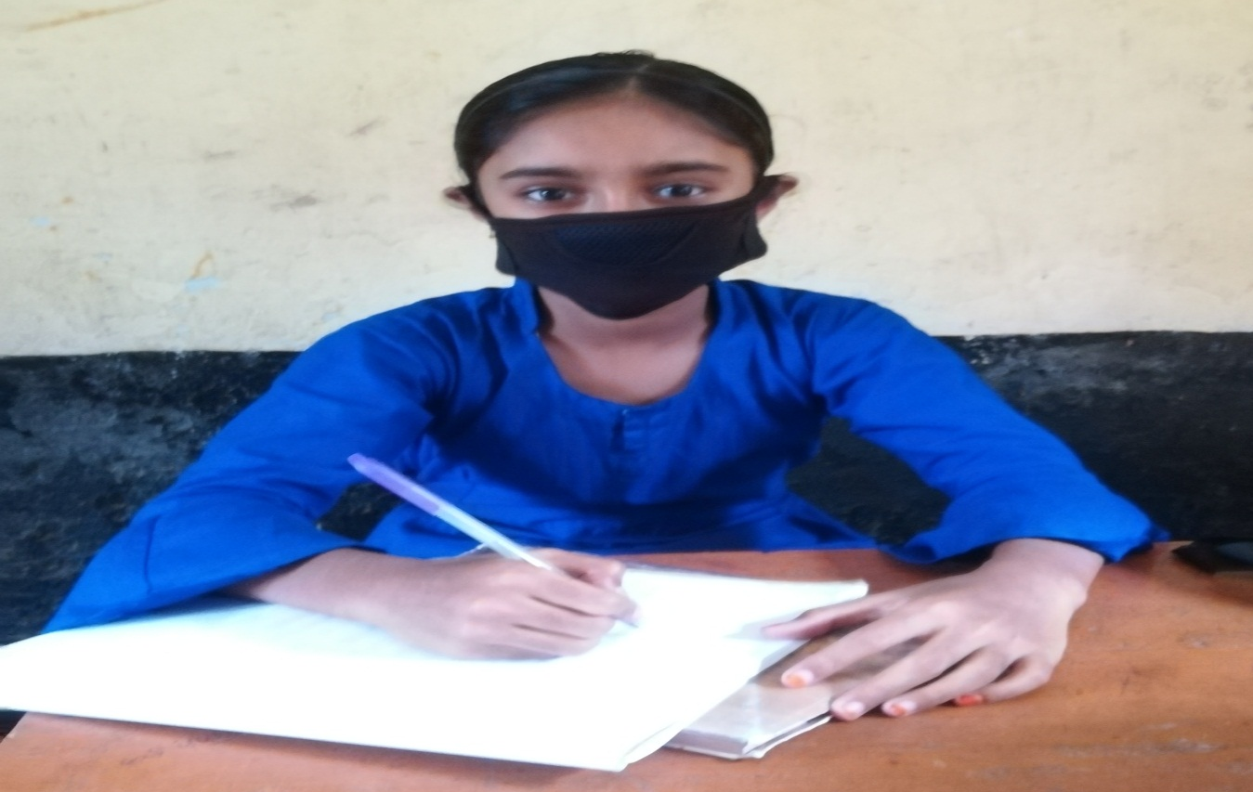
একক কাজ
কবিতাংশটুকু থেকে নতুন শব্দগুলো খুঁজে বের করো।

Slide 12
নতুন / অপরিচিত শব্দ
প্রিয় শিক্ষার্থীরা তোমরা পাঠ্য বইয়ের শেষে ‘শব্দের অর্থ জেনে নিই’ থেকে শব্দগুলো বের করো ।
নিশিরাত
মাঝ রাত ।
কিচির মিচির
পাখির ডাকাডাকির আওয়াজ ।
ফেরিঅলা
রাস্তায় বা বাড়িতে বাড়িতে ঘুরে যারা জিনিসপত্র বিক্রি করেন।
শব্দদূষণ
অত্যন্ত কোলাহলে শব্দদূষণ ঘটে ।

Slide 13
প্রশ্নের উত্তর
শহুরে জীবনের সাথে গ্রামের জীবনের তুলনা করে খাতায় লিখ ।
প্রিয় শিক্ষার্থীরা বইয়ের ৪২ নং পৃষ্ঠার ৪ নং অনুশীলনীর ছকটি খাতায় লিখ।
বিষয়বস্তু | শহুরে জীবন | গ্রামের জীবন
পরিবেশ
শব্দ
রাস্তাঘাট
জীবনযাত্রা
হাটবাজার

Slide 14
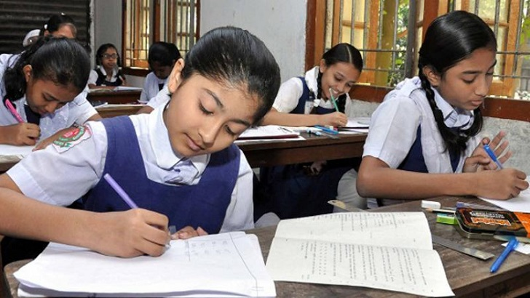
জোড়ায় কাজ
প্রিয় শিক্ষার্থীরা তোমরা শহুরে জীবন ও গ্রামের জীবন তুলনা করে লিখ ।

Slide 15
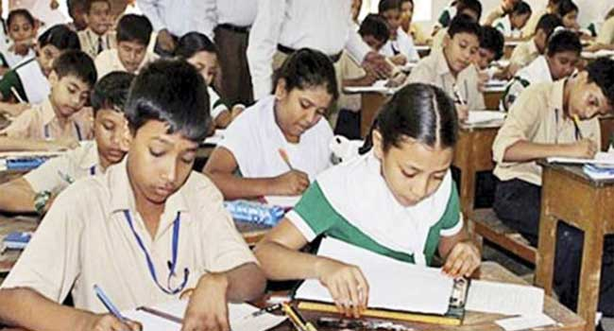
মূল্যায়ন
প্রিয় শিক্ষার্থীরা তোমরা নিচের শব্দগুলোর অর্থ ও বাক্য তৈরি করো ।
নিশিরাত , কিচির মিচির , ফেরিঅলা , শব্দদূষণ ।

Slide 16
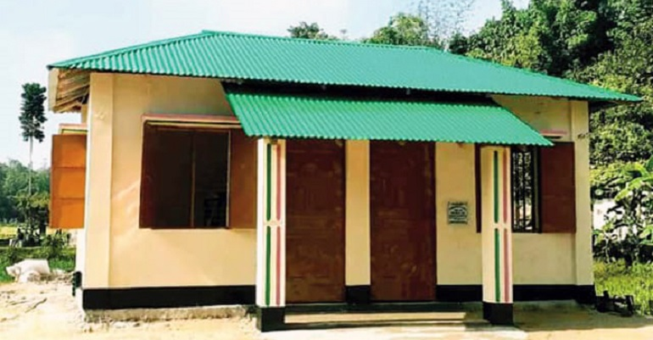
বাড়ির কাজ
প্রিয় শিক্ষার্থীরা তোমরা ৪৩ নং পৃষ্ঠার অনুশীলনীর ৫ নং ও ৬ নং ভালো করে পড়ে আসবে ।

Slide 17
ধন্যবাদ

